Slide 1
Oppdatert kontrollprogram??

Slide 2
Gjennomgang av tidligere kontrollprogram (2011) og oppdatering ifht. Status 2013
Risiki 2013
Ressurspersoner for videreutvikling
Forslag til fremdriftsplan

Slide 3
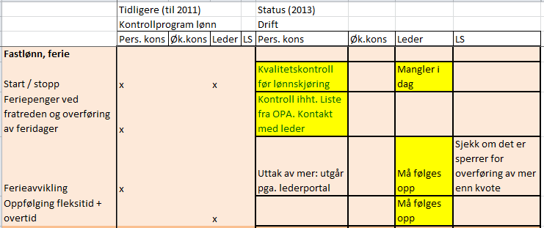
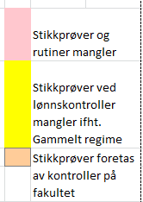

Slide 4
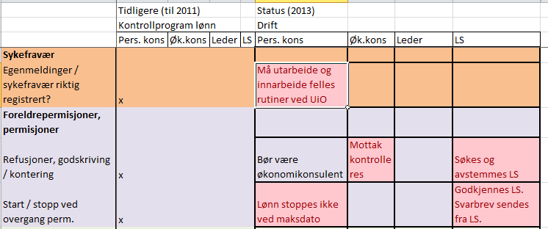

Slide 5
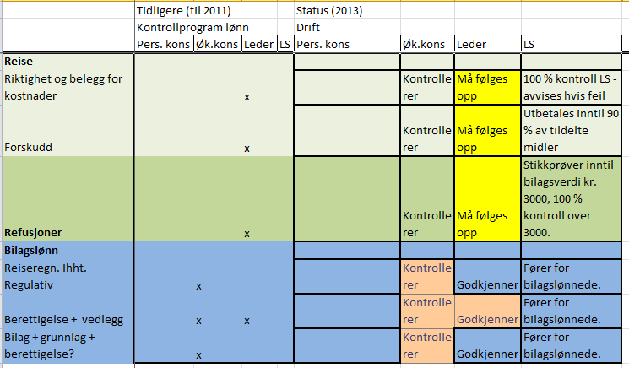

Slide 6
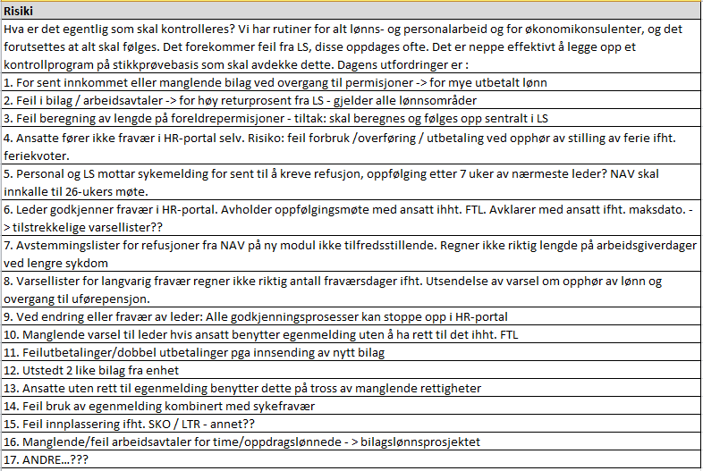
Risiki 2013

Slide 7
Ressurspersoner
Lønnskontrollere:
Anne Turid Hågå – personal, kontorsjef, økonomi
Dagfinn Killingbergtrø – økonomi
Elisabeth Engh Seland - personal, økonomi
Anne Kalrasten – økonomi
Personalkonsulent
Eirin Hov
Lønningsseksjonen
Marit S. Rismo
Regnskap / MN-fakultetsadm.
Anita Isaksen

Slide 8
Fremdriftsplan
Kvalitetssikre status og risiki 2013 neste lønnskontrollerforum (august 2013)
Godkjenning risiki 2013 på premisseiermøte PEM11 (torsdag 12.09.2013)
Forslag til nytt stikkprøveregime innen 30.09.2013.
Godkjenning nytt regime på premisseiermøte PEM13 (torsdag 10.10.2013)
Lønnskontrollerforum 24.10.2013
NYTT KONTROLLREGIME IVERKSETTES TIL 4. KVARTAL

